Slide 1









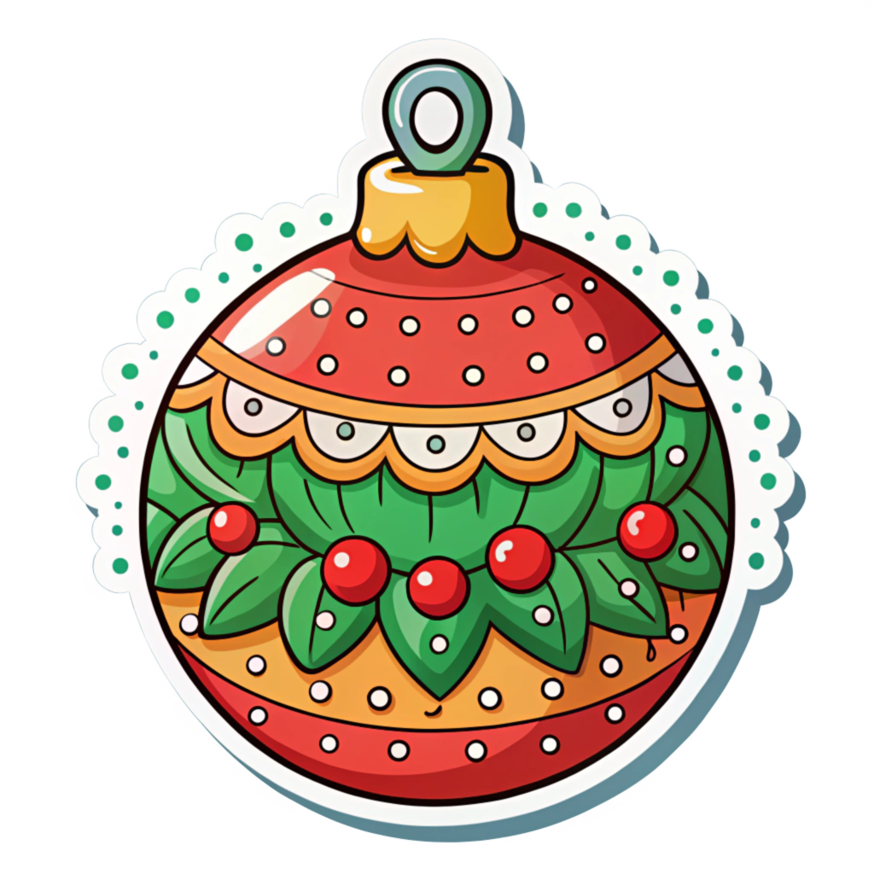

Ти-ти-ти – у морі є кити.
До-до-до - на дереві гніздо.
Ту-ту-ту – допоможи коту.
То-то-то – у мене є лото.
Ити-ити-ити – буду каву пити
Та-та-та – купив білого кота.
Ду-ду-ду – по калюжі я піду.
Ти-ти-ти – діти хочуть пити.
Ди-ди-ди – не ходи туди.

